Slide 1
Ergebnisse der syndromischen und virologischen ARE-Surveillance
GrippeWeb,
Arbeitsgemeinschaft Influenza / SEED^{ARE},
ICOSARI
Daten NRZ Influenzaviren
Datenstand 26.7.2022

Slide 2
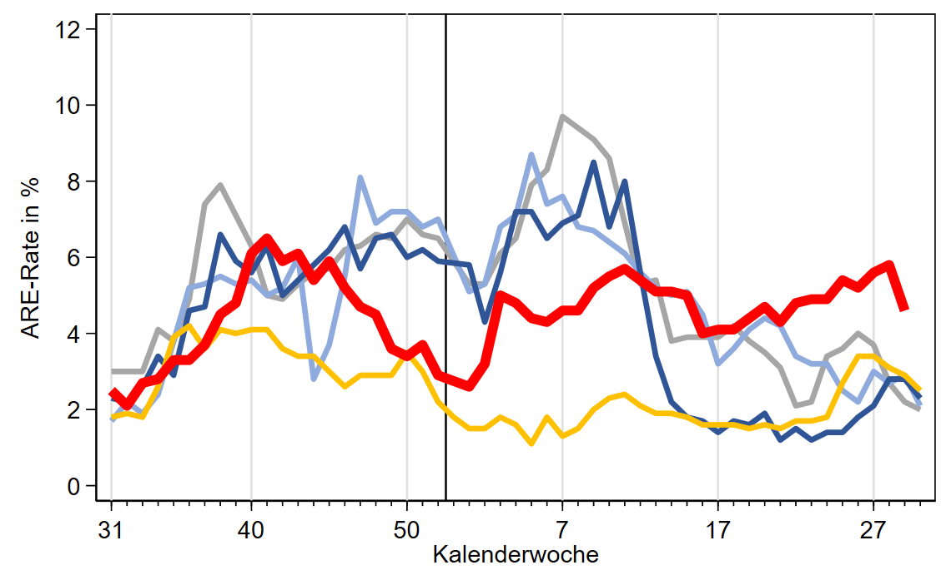
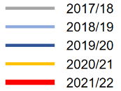
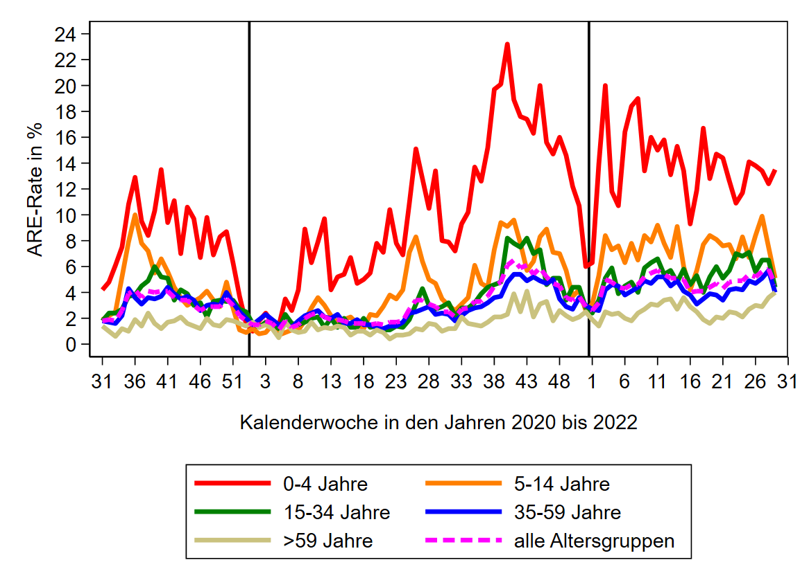
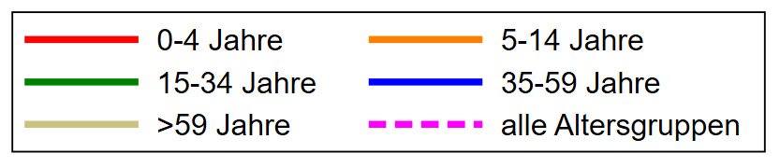
GrippeWeb bis zur 29. KW 2022
Der Wert (gesamt) lag in KW 29 bei 4.600 ARE (Vorwoche: 5.800) pro 100.000 Einwohner.
Entspricht einer Gesamtzahl von
3,8 Mio. ARE in Deutschland, unabhängig von einem Arztbesuch
(28. KW: ca. 4,8 Millionen).
Rückgang bei den 5- bis 59-Jährigen,
Kontinuierlicher Anstieg bei den ab 60-Jährigen
Notes:
ARE gesamt: Rückgang 4,6 % (Vorwoche: 5,8 %); Vorwochenwert ist um 0,3 Prozentpunkte „gestiegen “ (Wochenvorwert: 5,5 %)
Trend: in den letzten Wochen stabil oder sinkend
- liegt mit 4,6 % z.T. höher als in den vorpandemischen Jahren zur 29. KW
- Rückgang bei den Kindern 8,0 % (Vorwoche: 9,2 %); Rückgang bei den Erwachsenen (4,1 %; Vorwoche: 5,2 %)
- ARE 5 AGs: Rückgang bei den Schulkindern (ev. Ferieneffekt); Erwachsene: eher Anstieg ab 60 Jahre, AG von 15 bis 59 rückläufig
ILI gesamt: gesunken (von 2,0 auf 1,7 %); (Wochenvorwert: 2,0 %);
Rückgang bei den Kindern und Erwachsenen

Slide 3
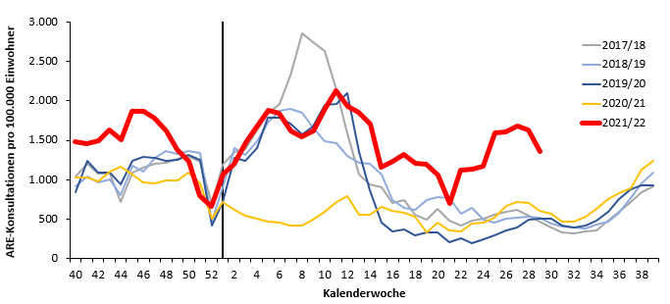
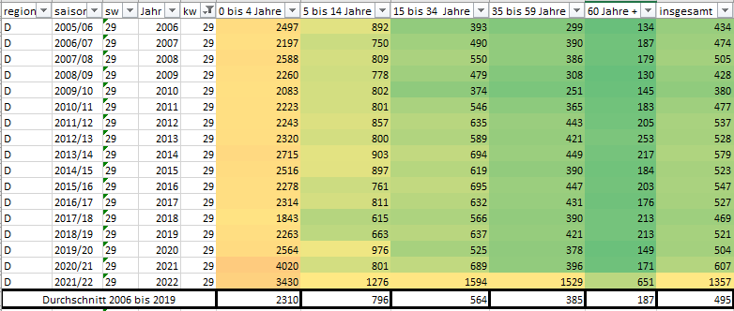
Arbeitsgemeinschaft Influenza
ARE-Konsultationen / 100.000 Einwohner bis zur 29. KW 2022
Im Vergleich zur 28. KW 2022:
Rückgang insgesamt und in allen Altersgruppen
ca. 1.400 Arzt­konsul­ta­tionen wegen ARE pro 100.000 EW
→ 29. KW 2022: ca. 1,1 Mio. Arzt­besuche wegen ARE in Deutschland
Austauschen, Auf AG achten
https://influenza.rki.de/Diagrams.aspx?agiRegion=0
Notes:
In der 29. KW wurden bundesweit weniger Arzt­be­su­che wegen ARE regis­triert als in der Vor­woche
KI im Vergleich zur Vorwoche insgesamt: rückläufig
Liegt in KW 29 insgesamt mit 1.357 (Vorwoche: 1.630); Vorwochenwert: 1.490)
→ liegt erstmals seit 4 Wochen insgesamt bei 1.400; von 25. KW bis 28. KW bei 1.500
über dem Bereich der Vorjahre zur 29. KW, aber auch in allen AGs deutlich höher
Rückgang in allen AGs zur Vorwoche (zwischen 6 und 26 %)
- KI (insgesamt) in 12 von 12 Regionen zur stabil oder gesunken; bei 0-4 Jährigen: 10 von 12 Regionen gesunken oder stabil; Schulkinder: 9 von 12 Regionen gesunken; 11 von 16 Bundesländern haben Ferien
\\rki.local\daten\Projekte\FG36_AGI\Wochenberichte\Berichterstellung\Saison_2021_22\Woche_29_2022\KI-prozentuale-Aenderung-zur-Vorwoche_2021_2022_07_26.xlsx
(„Pivot_Chart_KI“ → KI nach AGI-Regionen filterbar)

Slide 4
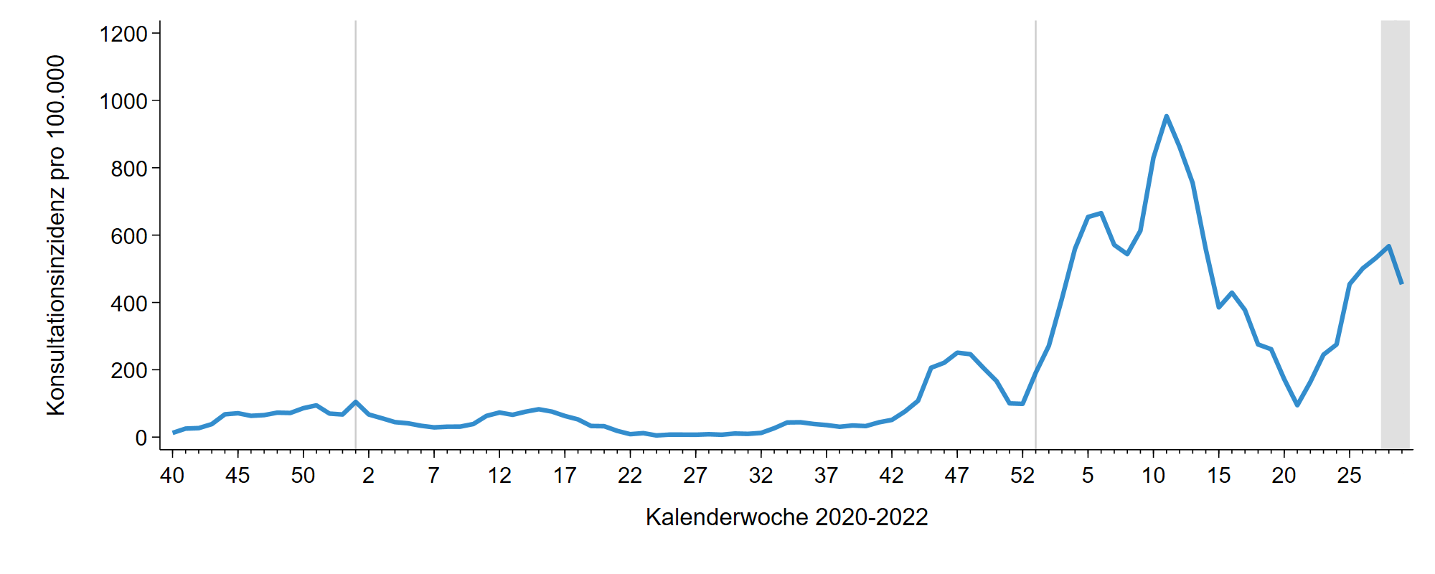
Arbeitsgemeinschaft Influenza - SEED^{ARE}
ARE-Konsultationen mit COVID-Diagnose / 100.000 Einwohner
ARE mit COVID-19 Konsultationen bis zur 29. KW 2022
Rund 460 Arzt­besuche ARE mit COVID-Diagnose /100.000 EW
(=Gesamtzahl von rund 380.000 ARE-COVID-Arzt­besuchen in D)
Notes:
seit KW 22/2022 wird insgesamt wieder ein Anstieg der Arztkonsultationen wegen COVID-ARE beobachtet, KW 29/2022 im Vergleich zur Vorwoche gesunken
Grafik KI_AREFC_U071FC_all_Lagebericht.png aus dem Ordner S:\Projekte\FG36_SEED_ARE\Auswertungen\COVID19\KI\Vergleich_KI_AREFC_U071gFC\pics

Slide 5
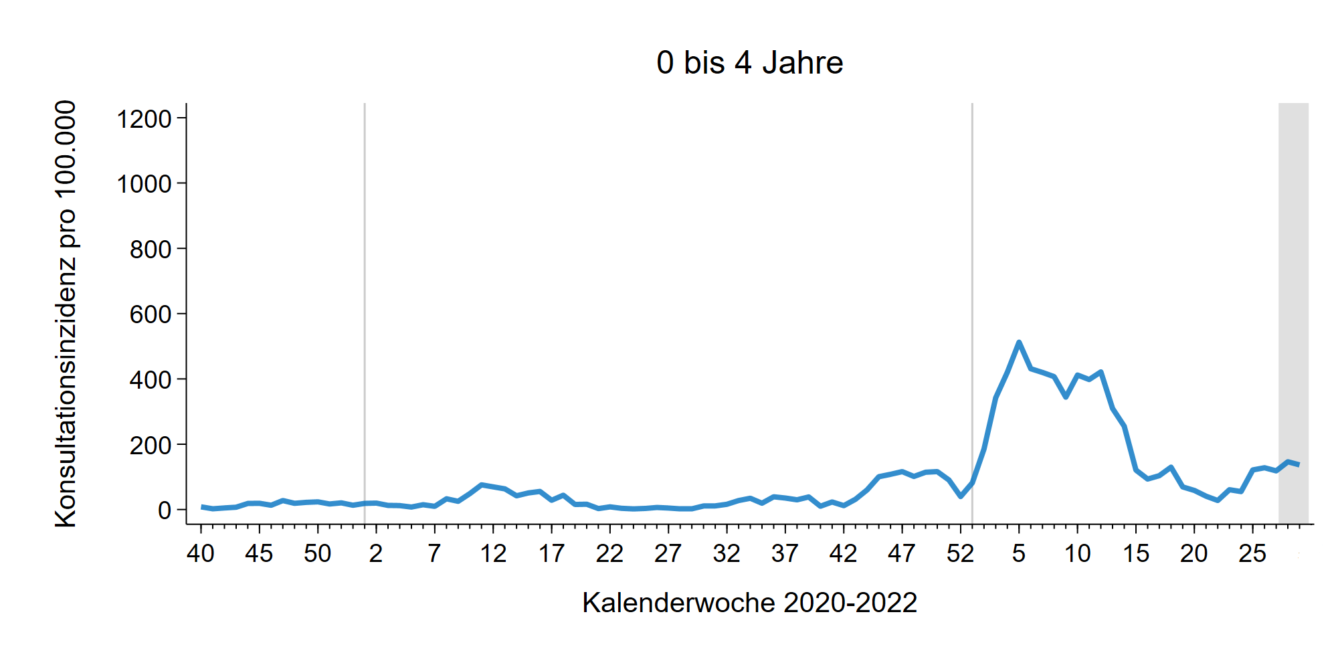
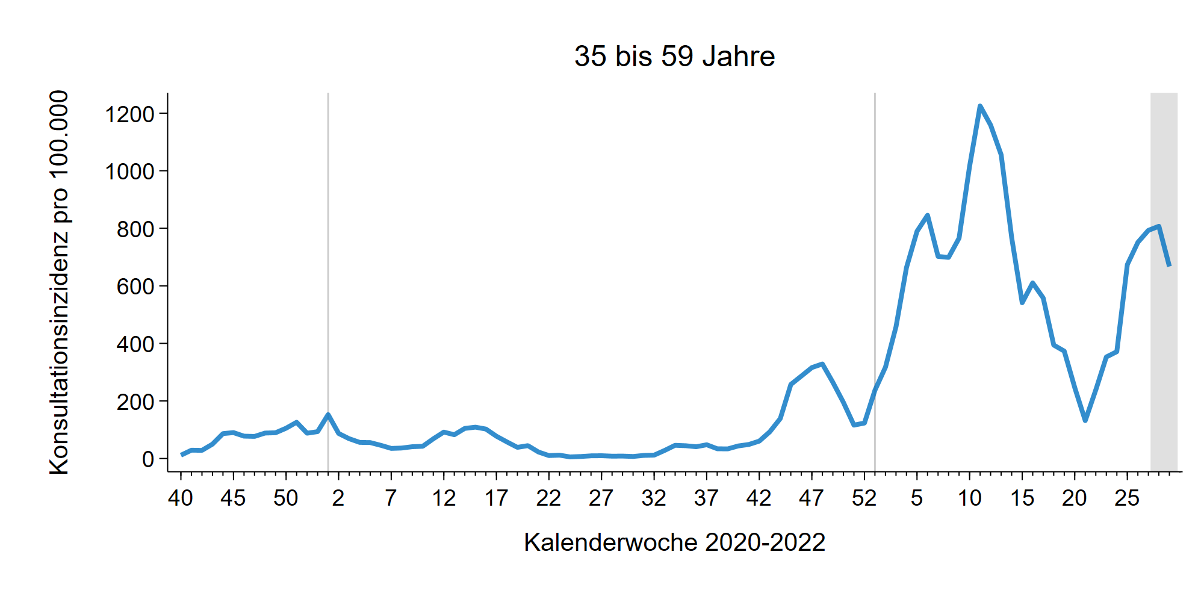
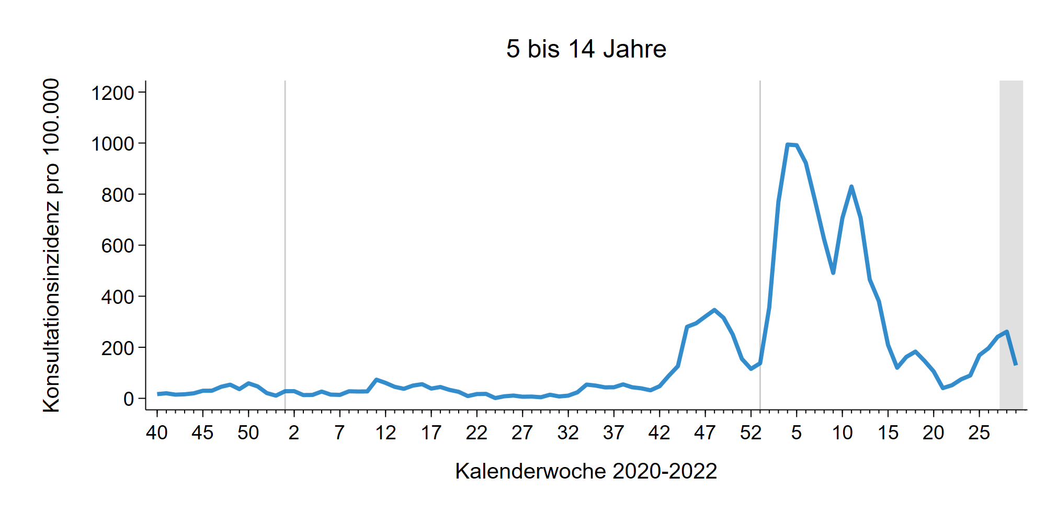
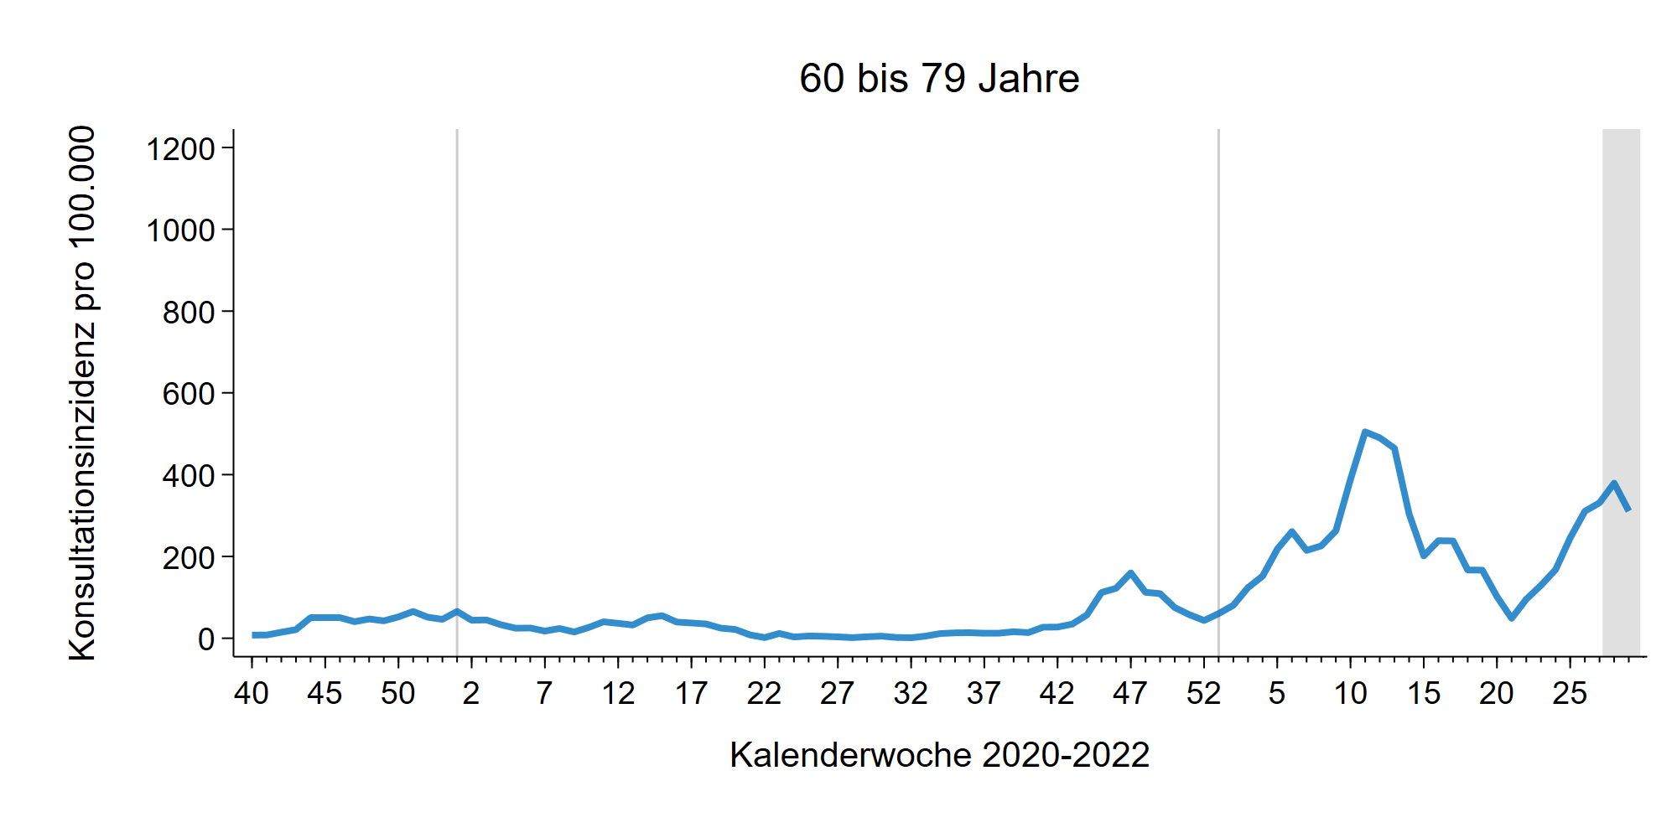
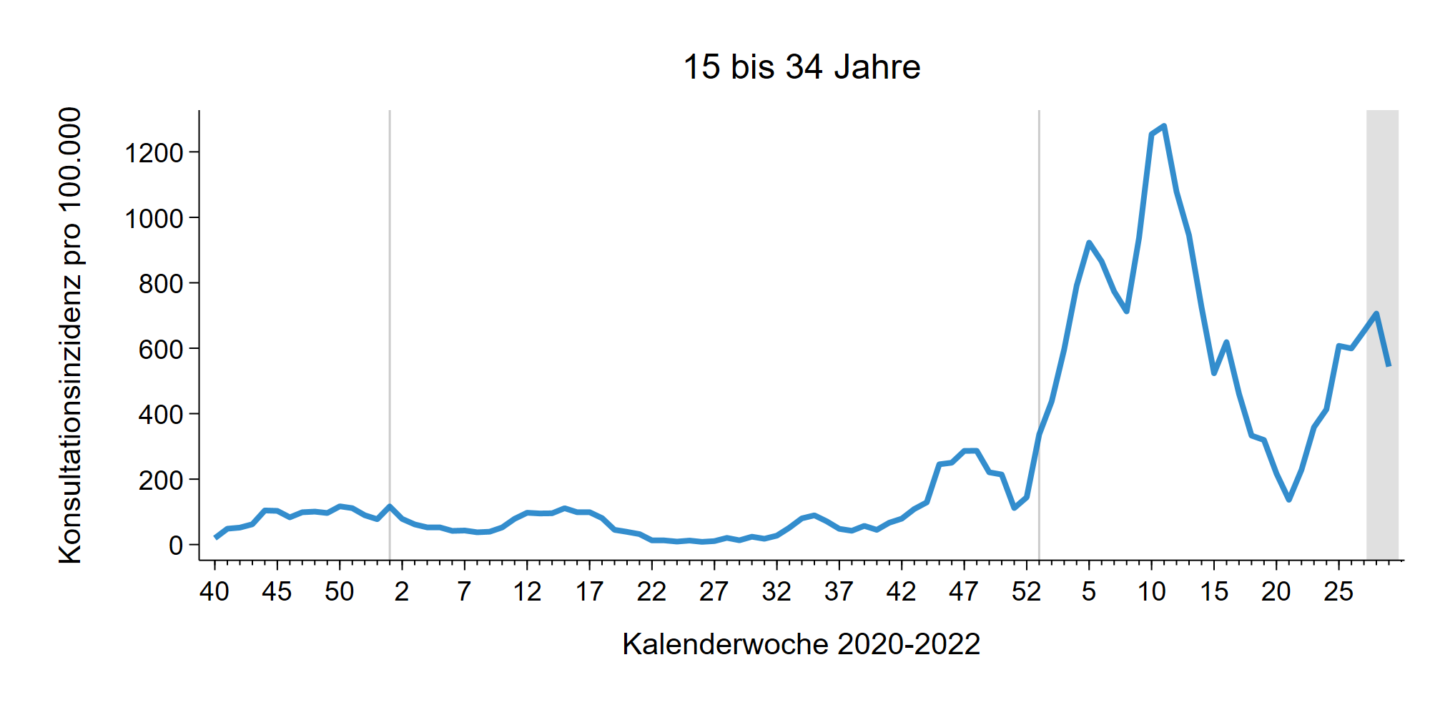
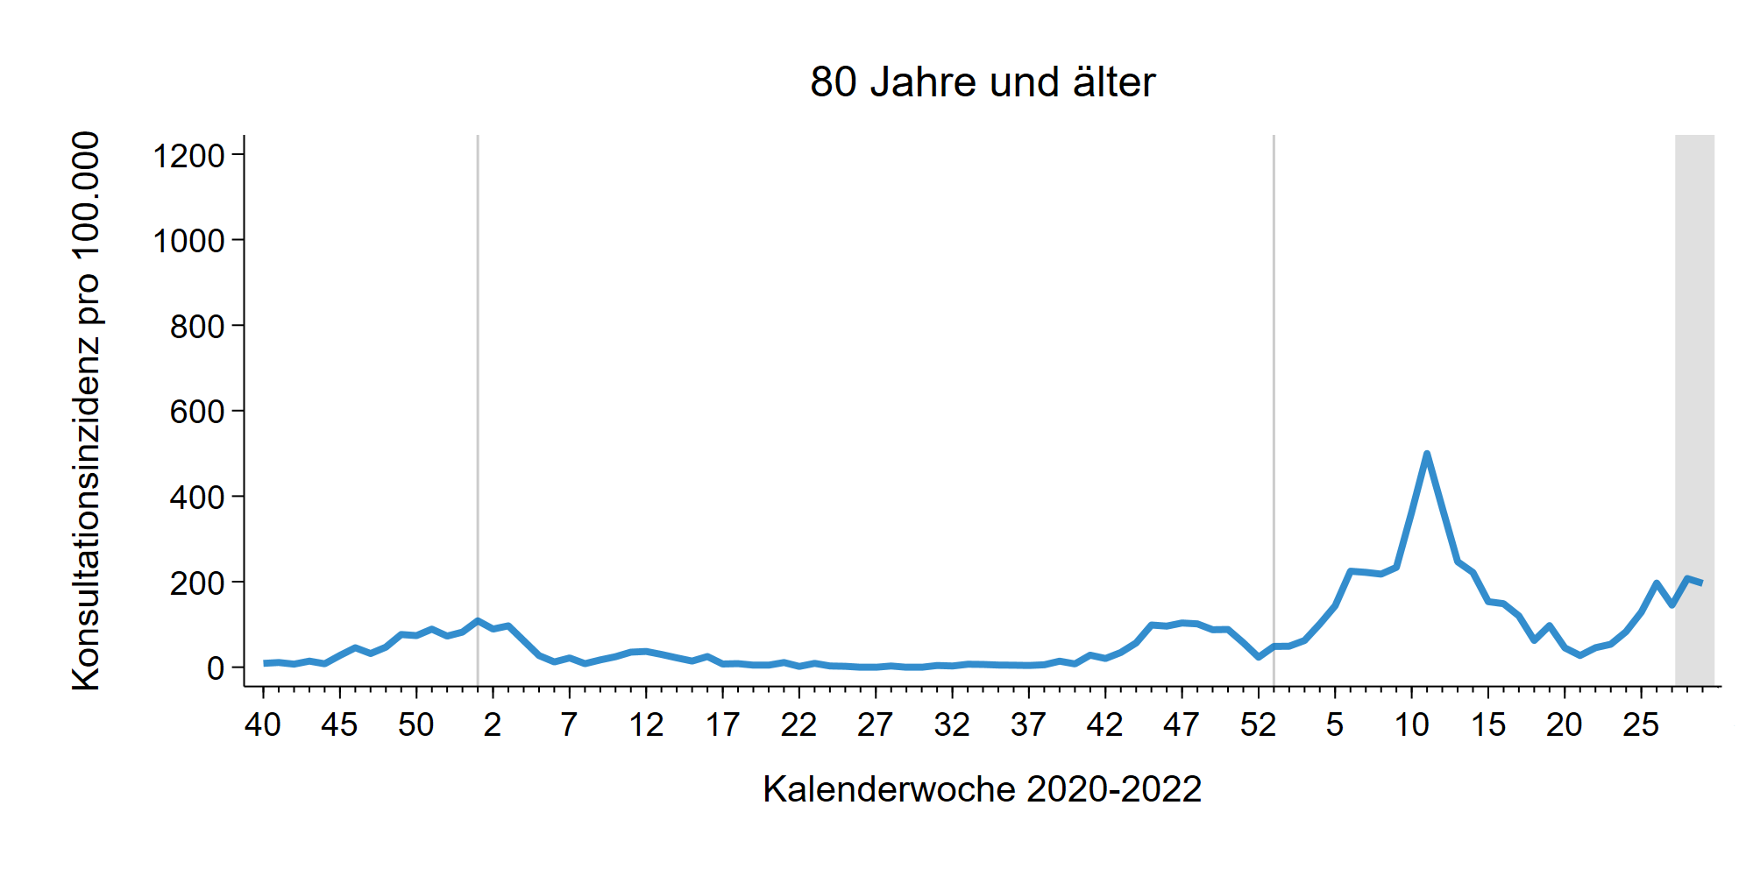
SEED^{ARE} – ARE mit COVID-19 Konsultationen in Altersgruppen bis zur 29. KW 2022
Notes:
in KW 29/2022 sind die Werte in den Altersgruppen der 5- bis 79-Jährigen im Vergleich zur Vorwoche gesunken, in den anderen Altersgruppen weitestgehend stabil geblieben
seit KW 22/2022 z.T. deutlicher Anstieg der Werte, insbesondere in den Altersgruppen 15-79 Jahre; Trend jetzt eher stabil
Grafiken KI_AREFC_U071FC_XXX_Lagebericht.png aus dem Ordner S:\Projekte\FG36_SEED_ARE\Auswertungen\COVID19\KI\Vergleich_KI_AREFC_U071gFC\pics

Slide 6
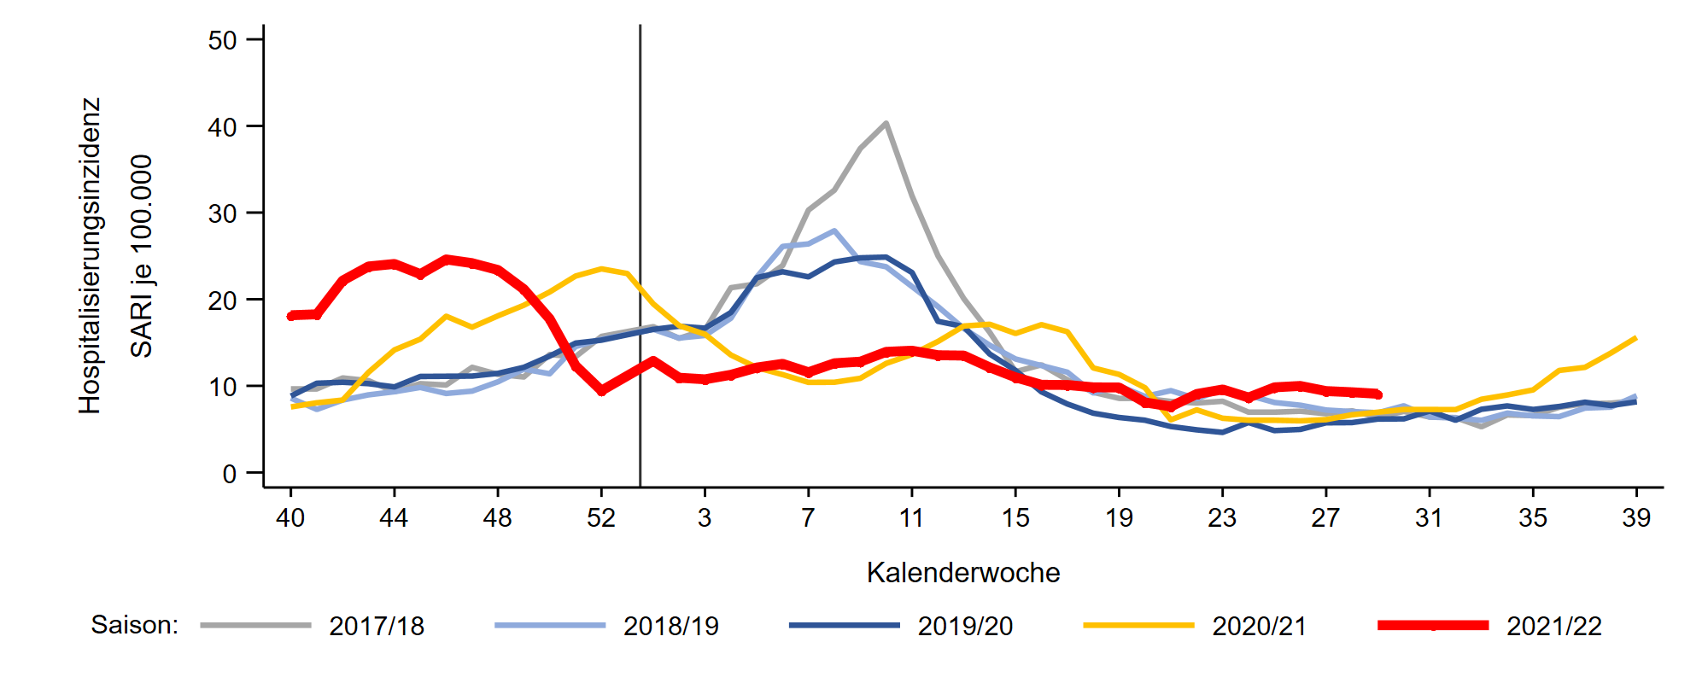
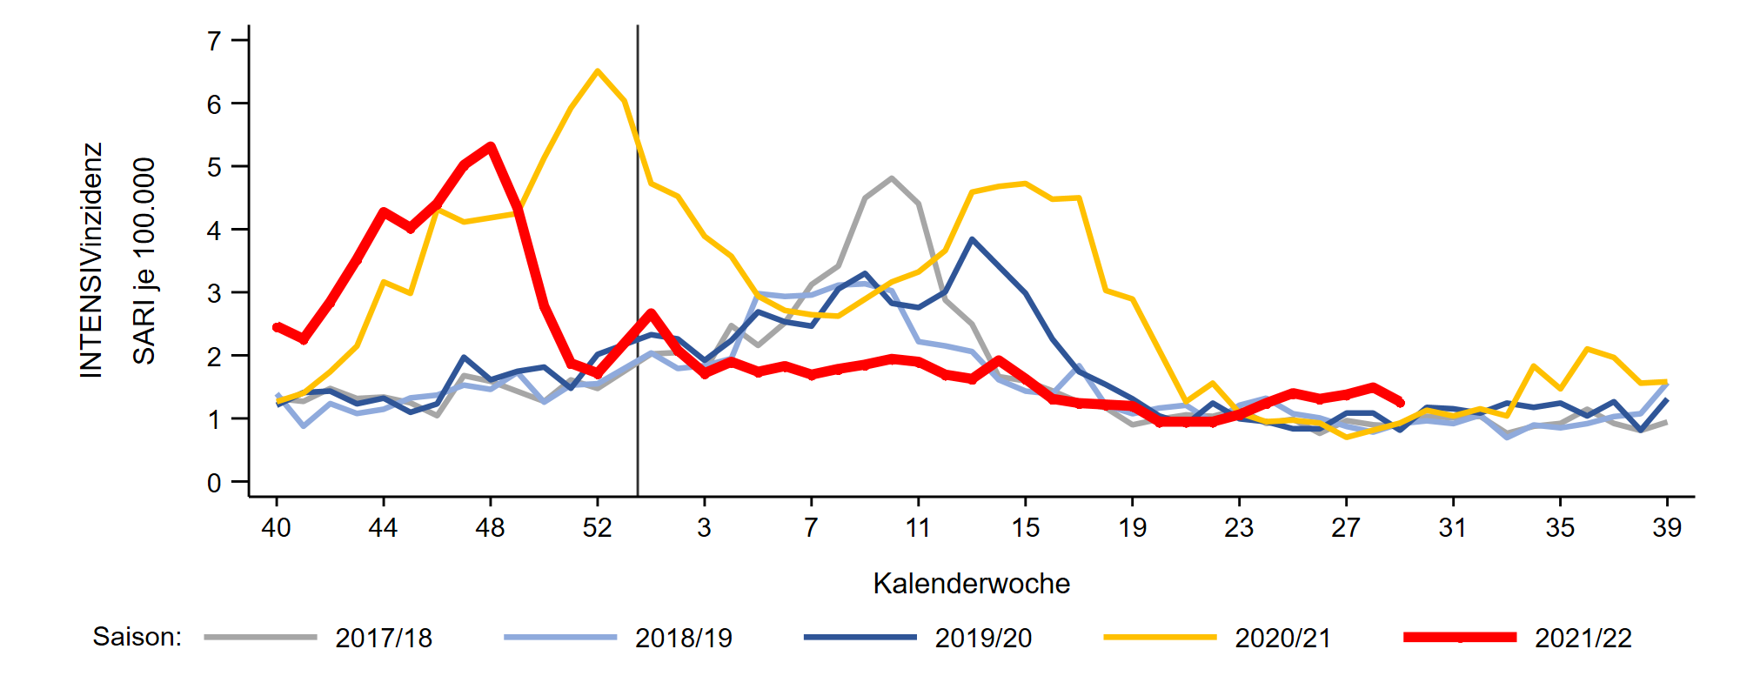
ICOSARI-KH-Surveillance – SARI-Inzidenz (J09 – J22) bis zur 29. KW 2022
KW 25
SARI
SARI - Intensiv
Notes:
SARI-Fallzahlen in KW 29 weiter eher stabil auf niedrigem Niveau, aber seit KW 25 etwas über den sonst üblichen Zahlen während der Sommer/Ferienzeit
SARI-ICU seit KW 25 etwas über den üblichen Werten, aber weiter auf Sommerniveau
Ordner S:\Projekte\FG36_INV_ICOSARI\Arbeitsordner\Wochenbericht, Grafiken Krisenstab_SARI_Inz_S5.png und Krisenstab_SARI_ICU_Inz_S5.png

Slide 7
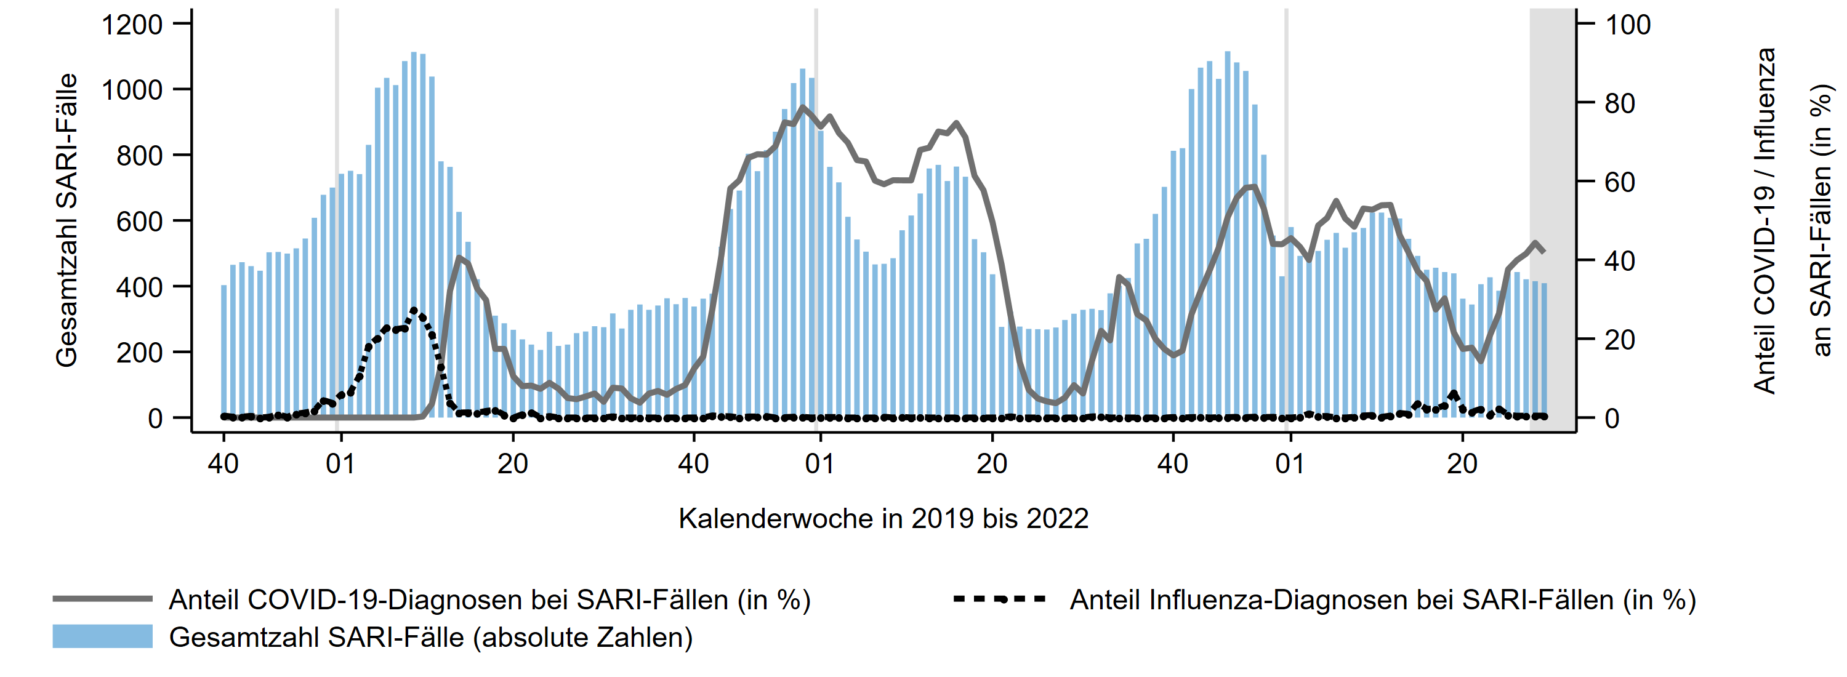
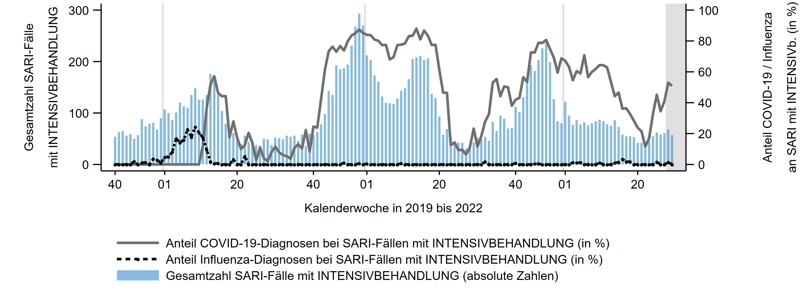
ICOSARI-KH-Surveillance – Anteil COVID-19 an SARI-Fällen bis zur 29. KW 2022
2020 2021 2022
42%
Anteil COVID-19 an SARI-Fällen mit Intensivbehandlung, bis zur 29. KW 2022
2020 2021 2022
51%
Notes:
Anteil COVID-19 an SARI aktuell nicht weiter angestiegen KW 29: 42 % (Vorwoche: 44 %)
Anteil COVID-19 an SARI mit Intensivbehandlung ebenfalls kein weiterer Anstieg: 51 % (Vorwoche: 53 %),
Anteil Influenza seit KW 25 unter 1%
_all_Anteil_both.png und all_Anteil_both_Intensiv.png aus dem Ordner S:\Projekte\FG36_INV_ICOSARI\Arbeitsordner\Wochenbericht\Krisenstab-AG_separat_alleVWD\INV_Altersgruppen;
Daten aus S:\Projekte\FG36_INV_ICOSARI\Arbeitsordner\Wochenbericht\Wochenbericht_allVWD.xlsx (Reiter COVID_Anteil und Intensiv_Anteil_COVID)

Slide 8
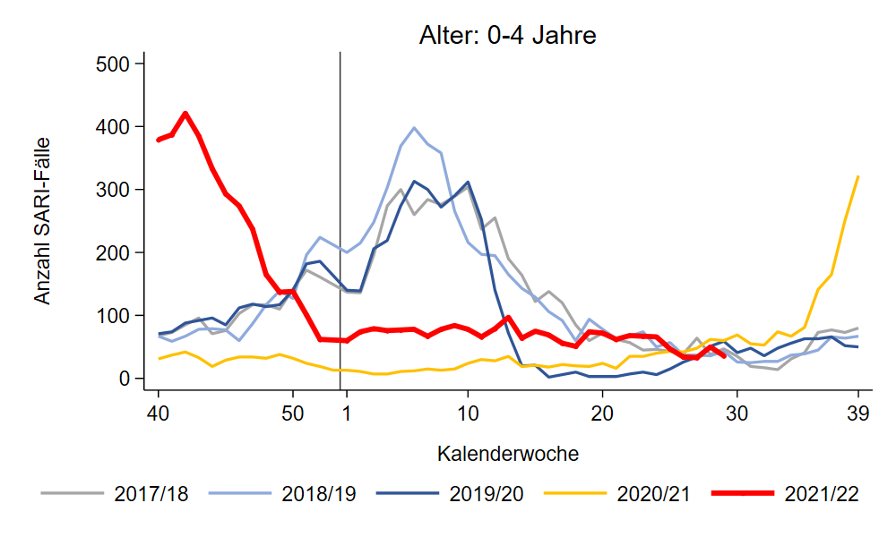
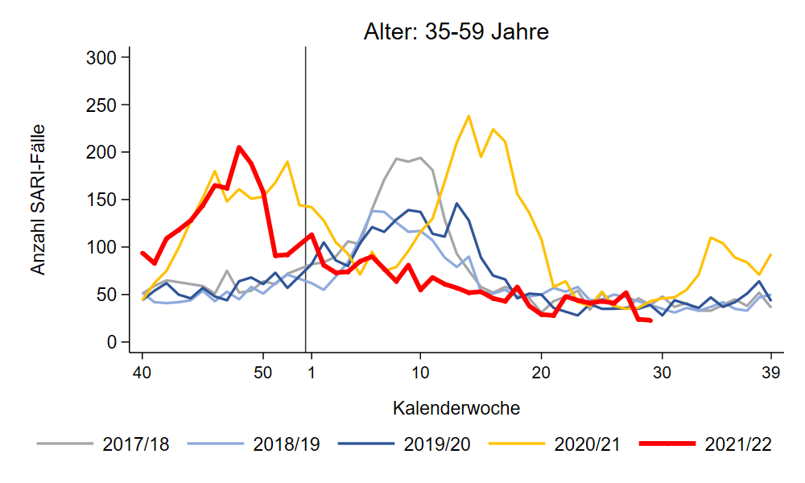
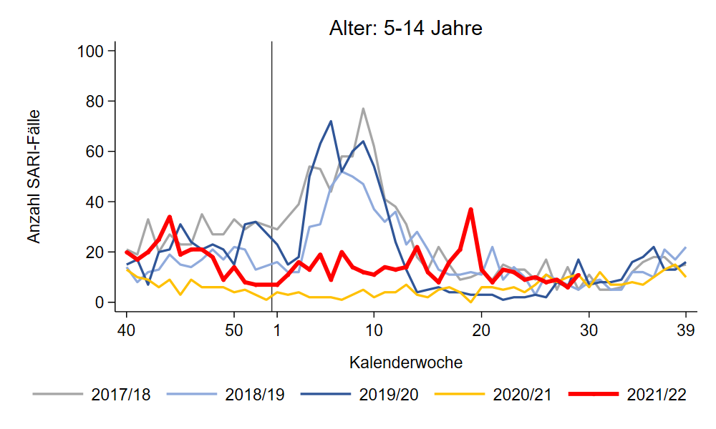
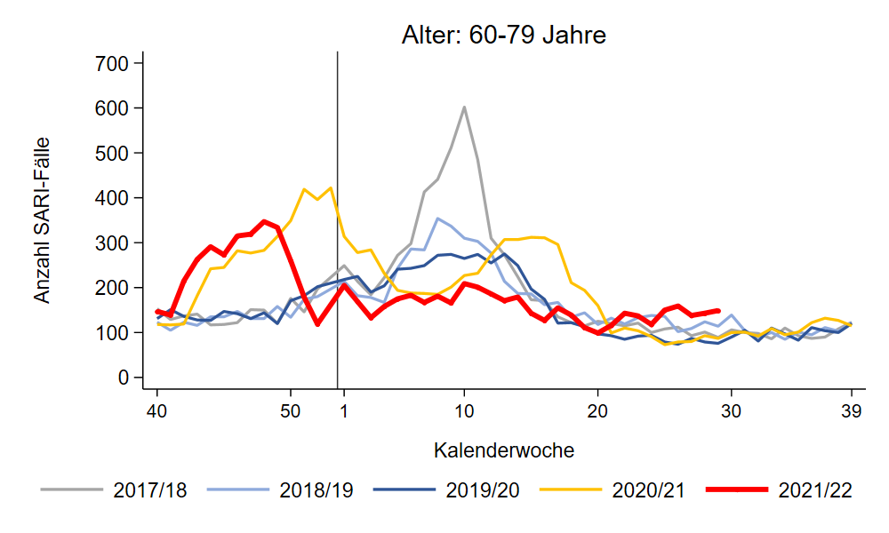
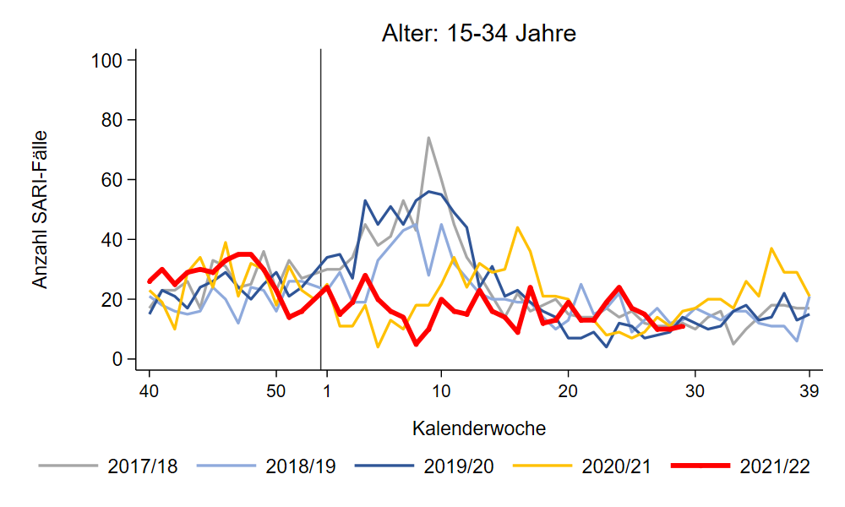
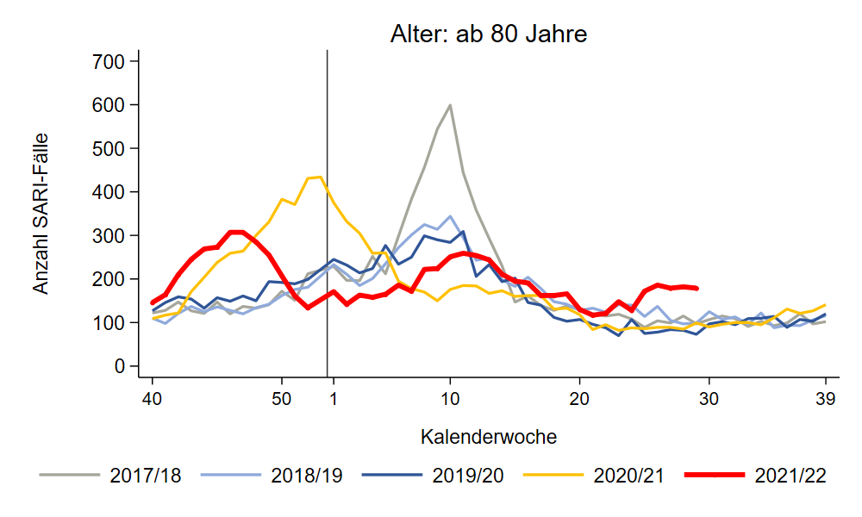
ICOSARI-KH-Surveillance – SARI-Fälle (J09 – J22) bis zur 29. KW 2022
14 % COVID-19, 8 % RSV
39 % COVID-19
39 % COVID-19
51 % COVID-19
Notes:
SARI-Fallzahlen in fast allen Altersgruppen auf Sommerniveau, in AG 80+ seit KW 25 erhöht und deutlich über Sommerniveau
S:\Projekte\FG36_INV_ICOSARI\Arbeitsordner\Wochenbericht\Krisenstab-AG_separat_alleVWD (Grafiken „S5_AGI…“)
Anteil COVID-19/Influenza je AG: S:\Projekte\FG36_INV_ICOSARI\Arbeitsordner\Wochenbericht\Krisenstab-AG_separat_alleVWD\INV_Altersgruppen\INV_update_report.pdf (Seite 3ff)

Slide 9
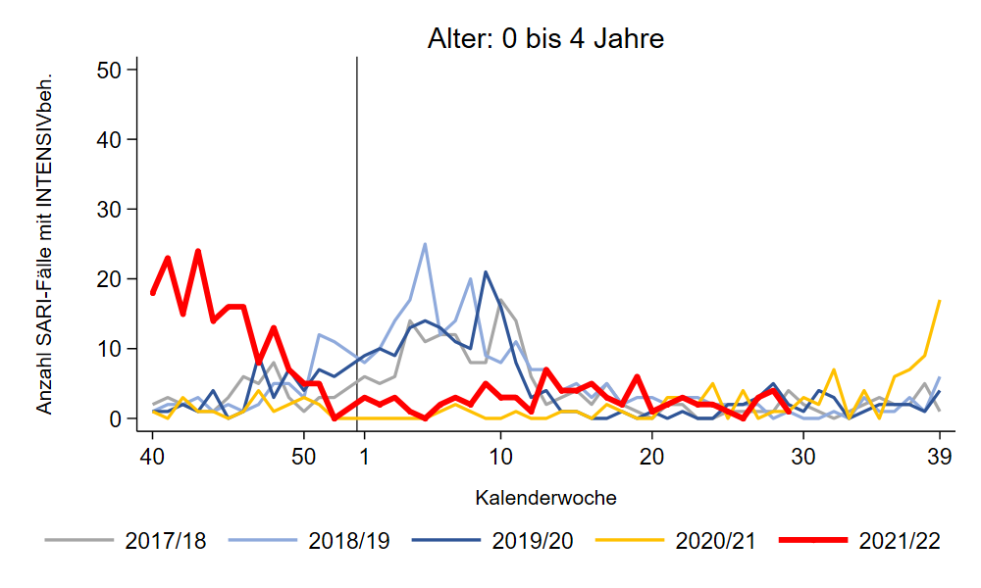
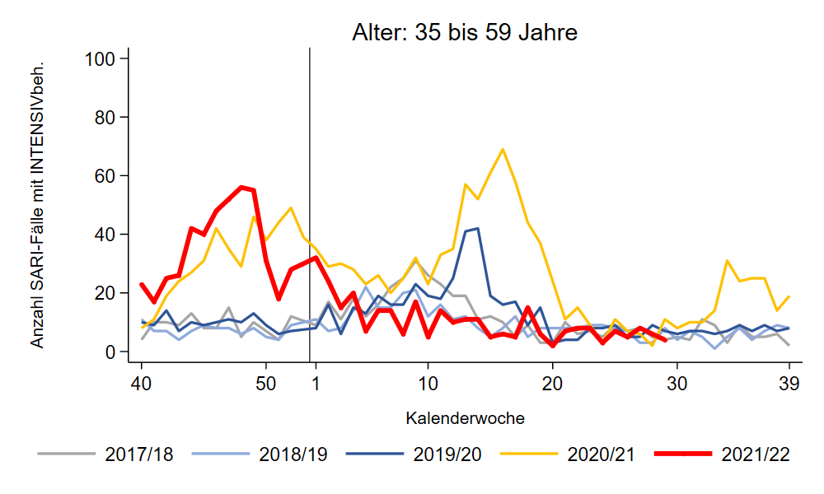
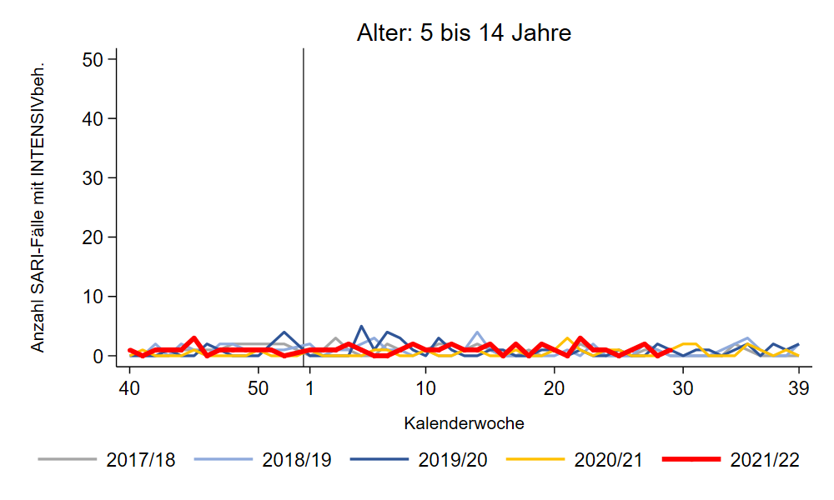
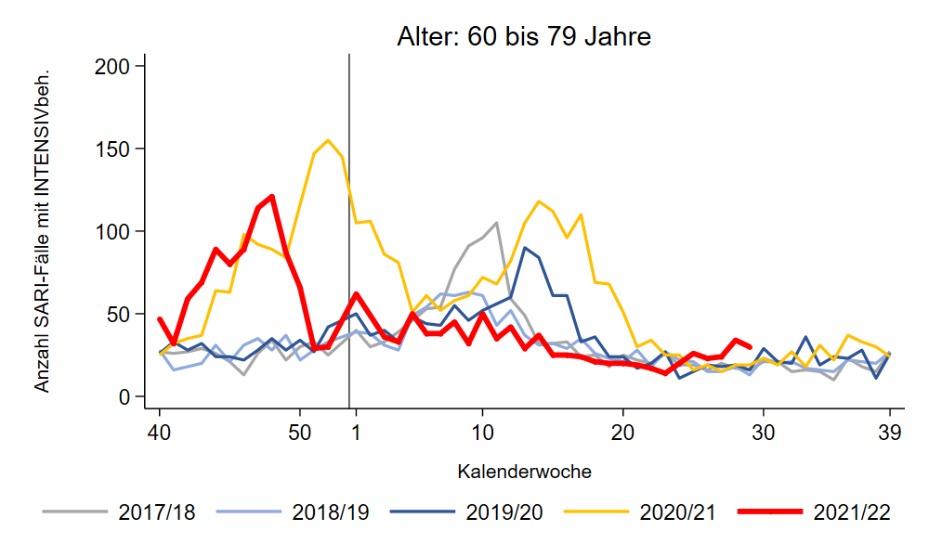
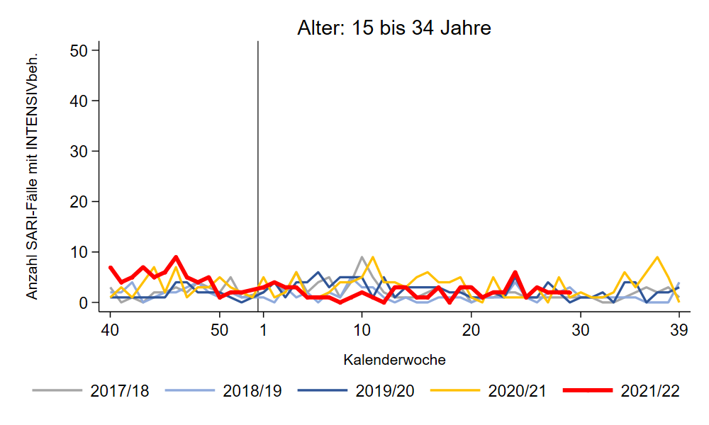
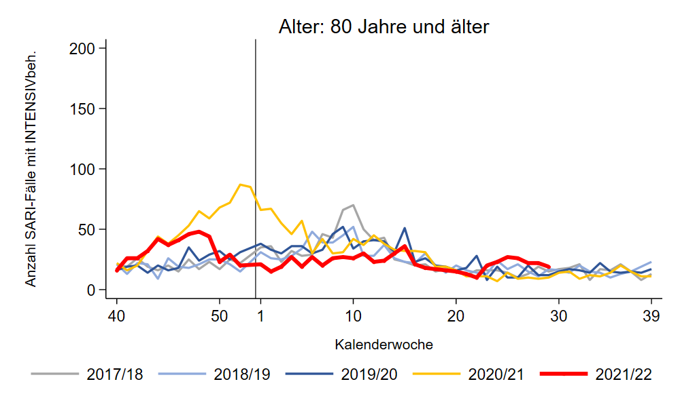
Intensivbehandlung: SARI-Fälle (J09 – J22) bis zur 29. KW 2022
Notes:
Zur Ansicht: Anzahl SARI mit Intensivbehandlung nach Altersgruppe (Verlauf im Vergleich zu den Vorsaisons)
S:\Projekte\FG36_INV_ICOSARI\Arbeitsordner\Wochenbericht\Krisenstab-AG_separat_alleVWD\SARI_Intensiv (Grafiken „S5_AGI…“)

Slide 10
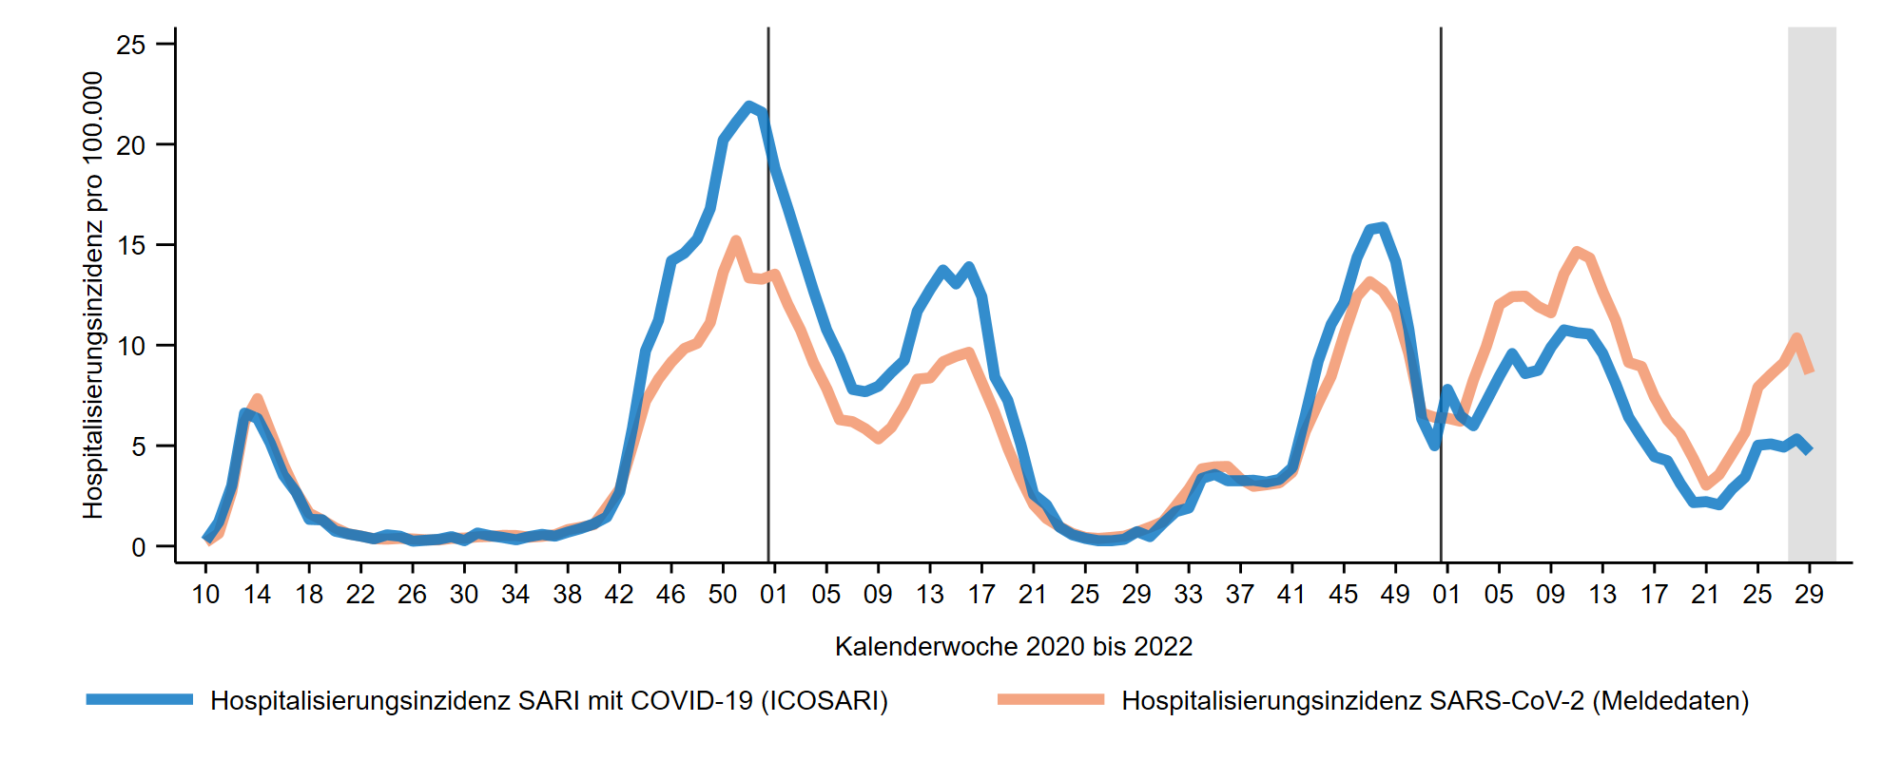
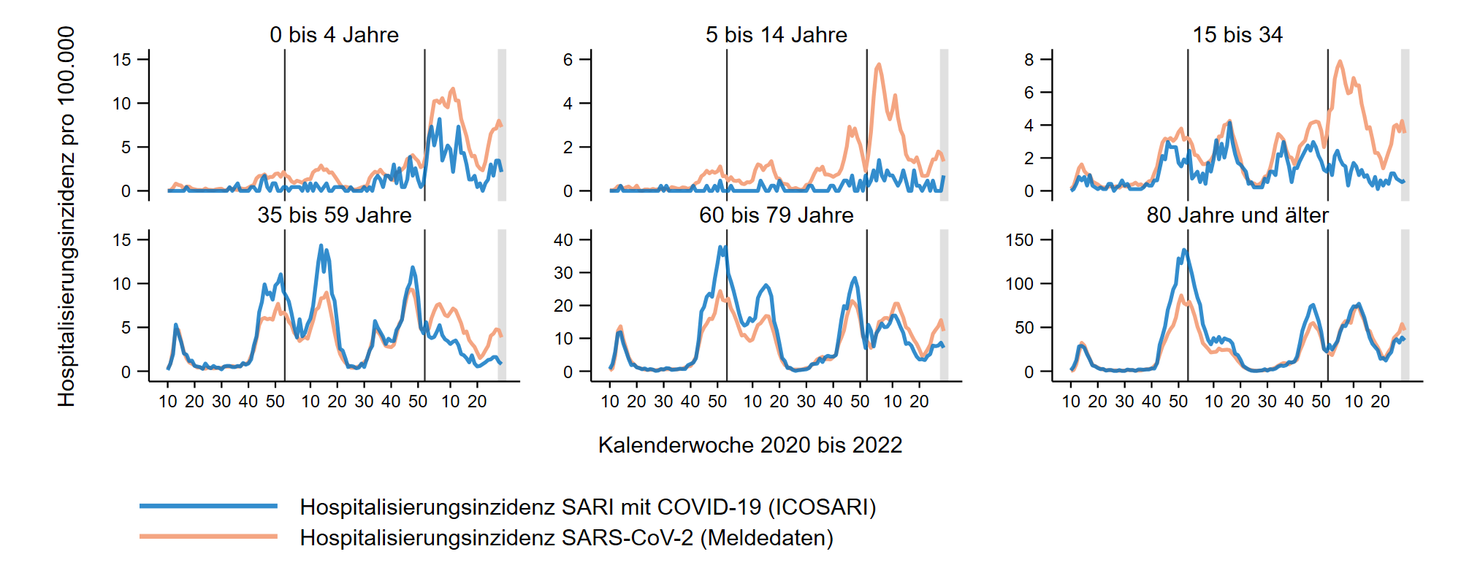
Hospitalisierungsinzidenz COVID-SARI bis zur 29. KW 2022
Gesamt:
4,7 COVID-SARI pro 100.000
Entspricht ca. 3.900 neuen Krankenhausaufnahmen wegen COVID-SARI in D.
35/100T
Notes:
COVID-SARI Hospitalisierungsinzidenz: in KW 29/2022 insgesamt stabil; seit KW 23 Anstieg in den AG 0-4 und ab 35 Jahren sichtbar, seit KW 25 abgeschwächt
in KW 29/2022 4,7 je 100T (KW 28: durch Nachmeldungen von 4,0 auf 5,3 erhöht) (ohne Nachmeldungen KW 28: 4,0, KW 27: 3,7, KW 26: 3,1; KW 25: 3,0; KW 24: 1,7)
AG 80+ in KW 29/2022: 35 je 100T (Vorwoche: 39/100T) ) (ohne Nachmeldungen KW 28: 30, KW 27: 25, KW 26: 23; KW 25: 19; KW 24: 10)
\\rki.local\daten\OE\FG36\nCoV\Surveillance\Syndromische Surveillance\ICOSARI, Dateien _Vgl_abKW10_2020.png und _Krisenstab_Combine_1.png
Zahlenabgleich: _Inzidenz.pdf

Slide 11
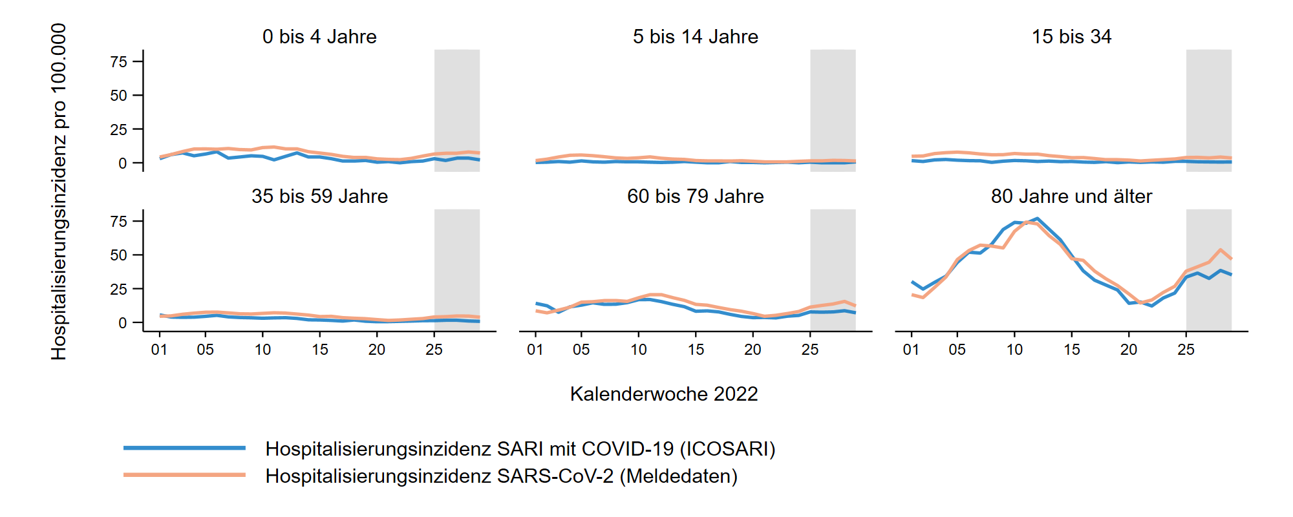
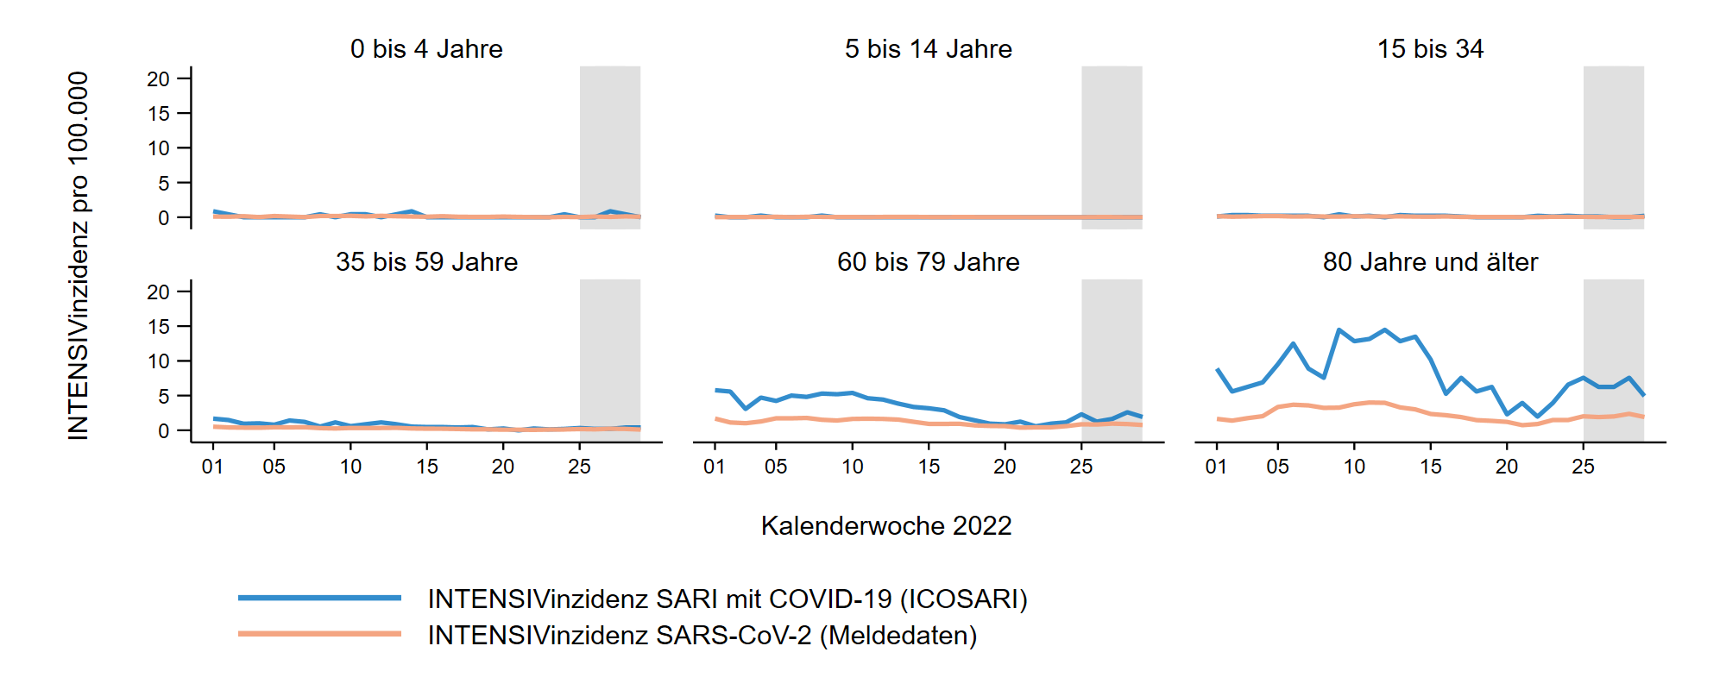
Hospitalisierungs/Intensivinzidenz COVID-SARI in 2022
Notes:
COVID-SARI Hospitalisierungsinzidenz: in KW 27/2022 insgesamt stabil im Vgl. zur Vorwoche;
in KW 28/2022 4,0 je 100T
AG 80+ in KW 27/2022: 25 je 100T
\\rki.local\daten\OE\FG36\nCoV\Surveillance\Syndromische Surveillance\ICOSARI, Dateien Combine_scale_short.png und Combine_scale_short_ICU.png

Slide 12
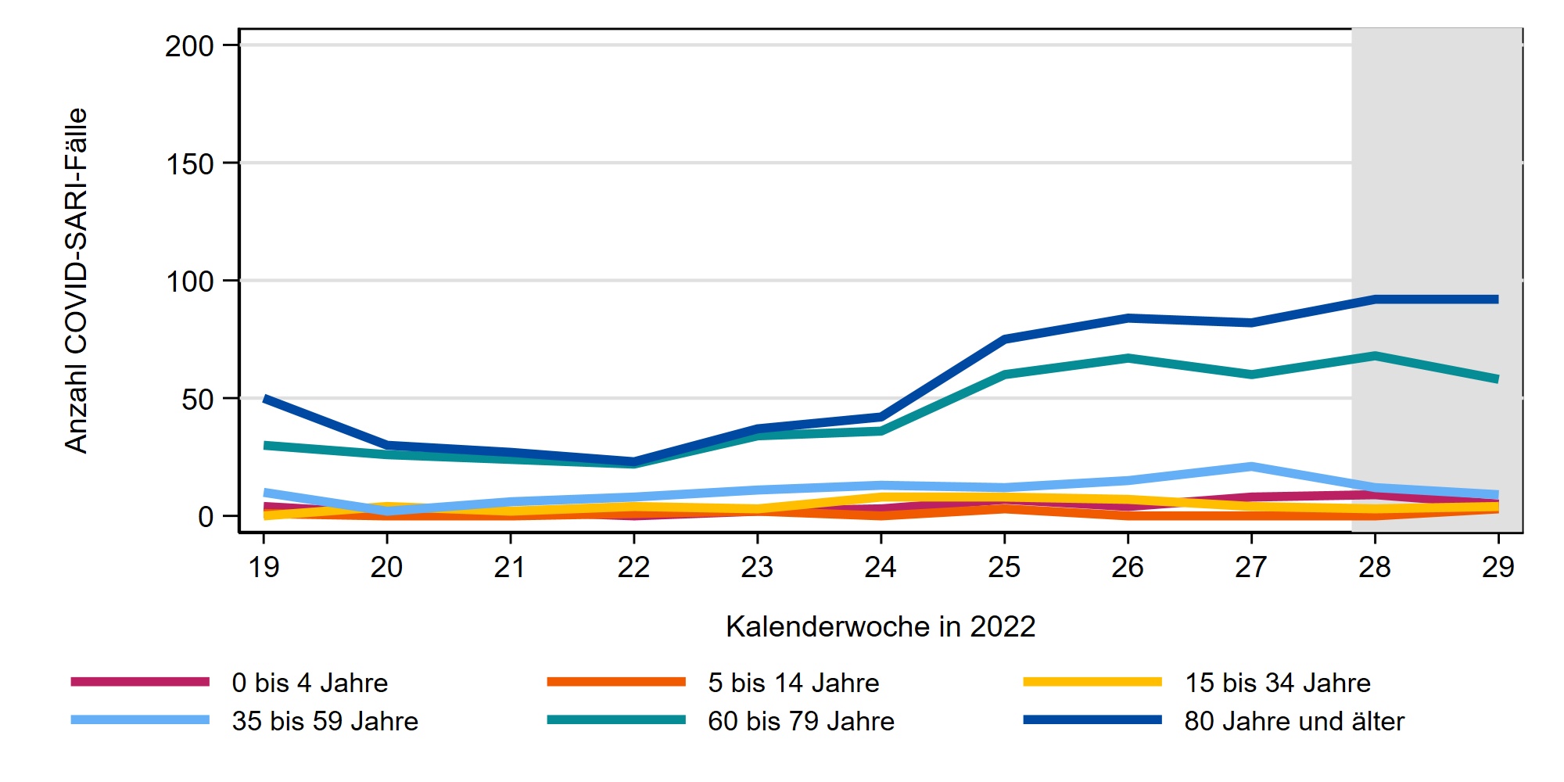
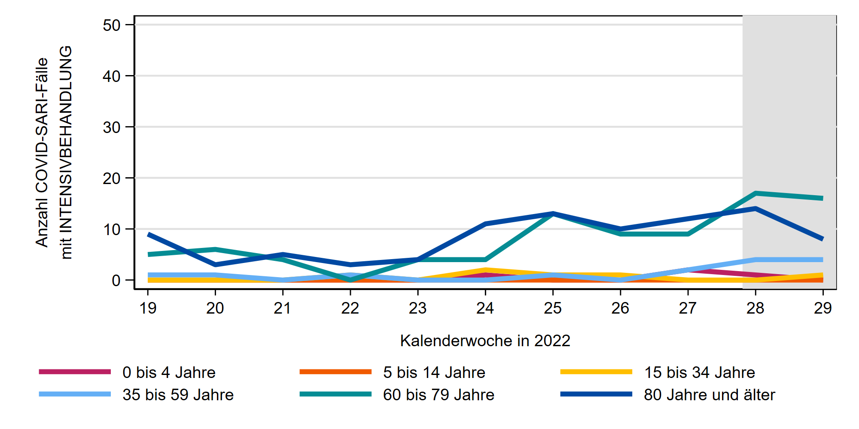
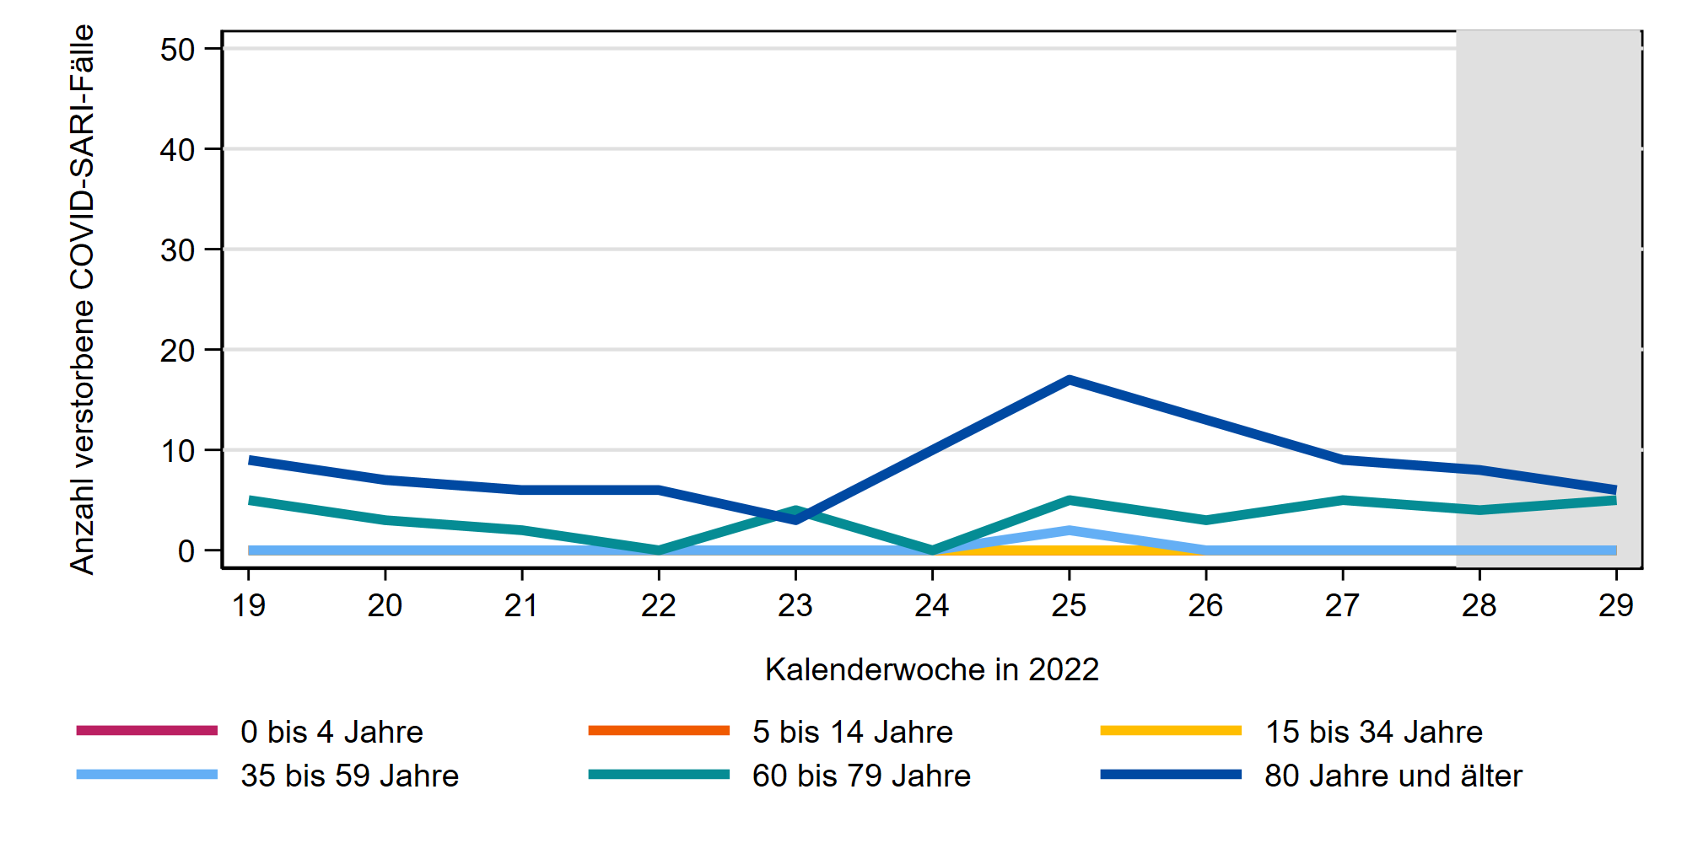
Entwicklung COVID-SARI 19. KW bis 29. KW 2022
COVID-SARI-Fälle
COVID-SARI-Fälle mit Intensivbehandlung
Verstorbene
COVID-SARI-Fälle
Notes:
Seit KW 25 abgeschwächter Anstieg der COVID-SARI-Fälle in der Altersgruppe 80+
In AG 60-79 weiterer Anstieg der COVID-SARI-Fälle mit Intensivbehandlung ab KW 28
Anstieg Todesfälle in KW 24/25 in AG 80+ hat sich aktuell nicht fortgesetzt
S:\Projekte\FG36_INV_ICOSARI\Arbeitsordner\Wochenbericht\
Krisenstab_COVID-SARI_FB_all_Vgl2021.png , Krisenstab_Intensiv_COVID_inkl_letzte_FB_VGL2021.png und Kvielleicht_Tod_COVID_inkl_letzte_FB_VGL2021.png

Slide 13
β-Coronaviren: SARS-CoV-2, HKU1, OC43
NL63
OC43
SARS-CoV-2
HKU1
229E
A(H1N1)pdm09
A(H3N2)
B/Victoria

Slide 14
RSV
HMPV
HRV
PIV

